Slide 1




BỘ CÔNG THƯƠNG
TRƯỜNG CĐ KINH TẾ – KỸ THUẬT CÔNG THƯƠNG
MÔ ĐUN: CƠ CẤU TRỤC KHUỶU THANH TRUYỀN & CÁC BỘ PHẬN CỐ ĐỊNH CỦA ĐỘNG CƠ
Thanh Hóa, 09/2024
Notes:
1

Slide 2


Mục tiêu bài học
Hiểu rõ cấu tạo chi tiết các bộ phận cố định (Thân máy, nắp máy).
Phân tích cấu tạo và chức năng của nhóm Piston, Thanh truyền.
Nắm vững nguyên lý biến đổi chuyển động của Trục khuỷu.
Nhận biết các lực tác động và yêu cầu vật liệu chế tạo.

Slide 3

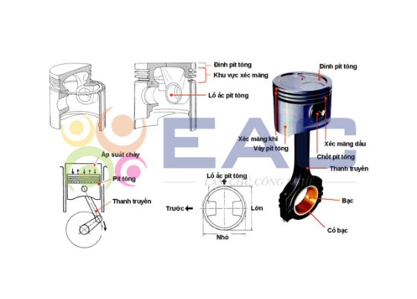
Tổng quan cấu tạo động cơ
Động cơ đốt trong bao gồm 2 cơ cấu và 5 hệ thống chính:
▪
Cơ cấu trục khuỷu thanh truyền: Biến đổi năng lượng.
▪
Cơ cấu phối khí: Đóng mở xupap.
▪
Các bộ phận cố định: Khung xương và không gian làm việc.

Slide 4


PHẦN 1: CÁC BỘ PHẬN CỐ ĐỊNH
Thân máy, Nắp máy và Xylanh

Slide 5

Thân máy và Xylanh
Thân máy
Xylanh
Áo nước
Là chi tiết lớn nhất, làm giá đỡ cho tất cả các bộ phận khác. Chế tạo từ gang xám hoặc hợp kim nhôm.
Không gian để Piston chuyển động tịnh tiến. Bề mặt trong được gia công với độ chính xác và độ bóng cực cao.
Các khoang rỗng bao quanh xylanh để nước làm mát lưu thông, giúp duy trì nhiệt độ ổn định cho động cơ.

Slide 6

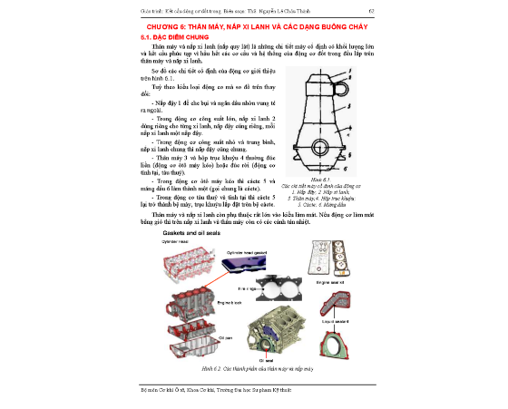
Nắp máy (Cylinder Head)
Nhiệm vụ: Cùng với Piston và Xylanh tạo thành buồng cháy.
Đặc điểm:
Lắp bugi (xăng) hoặc vòi phun (diesel).
Chứa các đường ống nạp, ống thải.
Có cấu tạo phức tạp do phải chịu nhiệt độ và áp suất rất lớn.

Slide 7
So sánh các loại ống lót Xylanh
Đặc điểm | Ống lót khô | Ống lót ướt
Tiếp xúc nước | Không tiếp xúc trực tiếp | Tiếp xúc trực tiếp
Làm mát | Kém hơn | Rất tốt
Thay thế | Khó khăn, cần ép chặt | Dễ dàng thay thế
Độ cứng vững | Cao hơn | Thấp hơn, cần gioăng kín

Slide 8

Các-te và Đáy các-te (Oil Pan)
Các-te (Crankcase)
Đáy các-te (Oil Pan)
Phần dưới của thân máy, dùng để lắp trục khuỷu. Phải đảm bảo độ cứng vững để chịu lực tác động từ trục khuỷu.
Dùng để chứa dầu bôi trơn. Thường làm bằng thép tấm hoặc hợp kim nhôm, có nút xả dầu và lưới lọc dầu.

Slide 9

PHẦN 2: CƠ CẤU TRỤC KHUỶU THANH TRUYỀN
Piston, Thanh truyền và Trục khuỷu

Slide 10
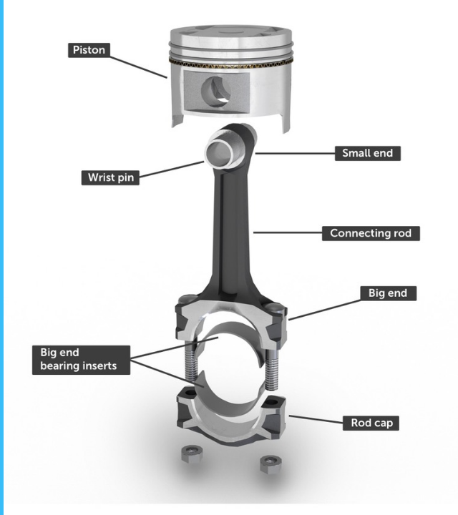
Nhóm Piston
Nhiệm vụ: Tiếp nhận lực đẩy của khí cháy rồi truyền qua thanh truyền để làm quay trục khuỷu.
Cấu tạo gồm 3 phần:
•
Đỉnh Piston (Nhận áp suất khí).
•
Đầu Piston (Lắp xéc măng).
•
Thân Piston (Dẫn hướng chuyển động).

Slide 11


Xéc măng và Chốt Piston
Xéc măng (Rings)
Chốt Piston (Pin)
•
Xéc măng khí: Bao kín buồng cháy, ngăn khí lọt xuống các-te.
Nối Piston với đầu nhỏ thanh truyền. Thường làm bằng thép hợp kim, có cấu tạo rỗng để giảm trọng lượng.
•
Xéc măng dầu: Gạt dầu bôi trơn dư thừa trên thành xylanh.

Slide 12
Nhóm Thanh truyền (Connecting Rod)
03
H-Beam
Bộ phận chính
Thiết kế Thân
Thanh truyền là chi tiết trung gian truyền lực giữa Piston và Trục khuỷu.

Slide 13
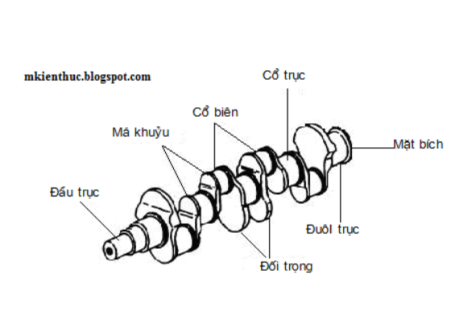


Chi tiết cấu tạo Thanh truyền
Đầu nhỏ: Lắp với chốt Piston, có bạc lót.
Thân: Tiết diện chữ I hoặc H để chịu lực uốn.
Đầu to: Lắp với chốt khuỷu, thường được cắt làm 2 nửa.

Slide 14

Trục khuỷu (Crankshaft)
Trục khuỷu nhận lực từ thanh truyền tạo ra mômen quay để kéo máy công tác và các phụ tải.
Cổ trục
Chốt khuỷu
Đối trọng
Trục quay chính, lắp trên ổ đỡ của thân máy.
Nơi lắp đầu to thanh truyền.
Cân bằng lực quán tính khi trục quay tốc độ cao.

Slide 15

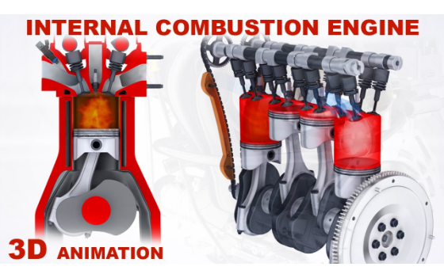
Bánh đà - Flywheel
Chức năng:
•
Tích trữ năng lượng để giúp động cơ vượt qua các điểm chết.
•
Giúp động cơ quay đều hơn, giảm rung động.
•
Là nơi lắp vành răng khởi động và bộ ly hợp.

Slide 16

Các lực tác động lên cơ cấu
Biểu đồ mô phỏng tỷ lệ tương đối các lực tác động tại kỳ nổ.

Slide 17

Thông số kỹ thuật quan trọng
Thể tích công tác của một xylanh ($V_h$):
Trong đó: $D$ là đường kính xylanh, $S$ là hành trình Piston.

Slide 18

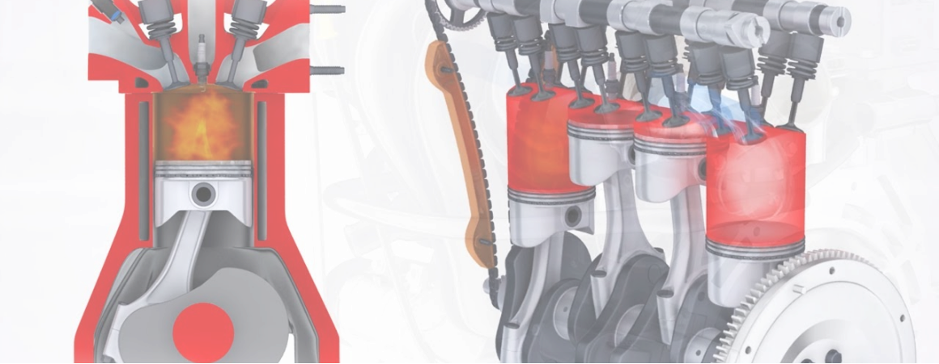

Mô phỏng chuyển động cơ cấu (Video)
[Bấm để xem video mô phỏng 3D]
01:24 / 03:00

Slide 19

Bảo dưỡng và Kiểm tra
Kiểm tra định kỳ
Hư hỏng thường gặp
•
Đo áp suất nén xylanh.
•
Bó kẹt Piston (lúp-pê).
•
Kiểm tra khe hở nhiệt xupap.
•
Gãy xéc măng.
•
Kiểm tra độ mòn xéc măng.
•
Mòn bạc lót thanh truyền.

Slide 20
TỔNG KẾT BÀI HỌC
Cơ cấu trục khuỷu thanh truyền là "trái tim" của động cơ
Cố định: Thân máy, nắp máy tạo không gian.
Di động: Piston (tịnh tiến) -> Thanh truyền -> Trục khuỷu (quay).
Vật liệu: Cần độ bền cao, chịu nhiệt và chống mài mòn tốt.

Slide 21
CẢM ƠN QUÝ THẦY CÔ VÀ CÁC BẠN ĐÃ LẮNG NGHE!
HỎI & ĐÁP (Q&A)
Mọi câu hỏi xin vui lòng gửi về: email@example.com

Slide 22





Image Sources
https://hocngheoto.edu.vn/wp-content/uploads/2024/02/Cum-Piston-Xec-Mang-Thanh-Truyen-Dong-Co-O-To.jpg
Source: hocngheoto.edu.vn
https://website-assets.studocu.com/img/document_thumbnails/afb52cc0acf1441692366cfcbb327e7e/thumb_1200_1696.png
Source: www.studocu.vn
https://www.howacarworks.com/images/142/undefined_w1400.jpg
Source: www.howacarworks.com
https://blogger.googleusercontent.com/img/b/R29vZ2xl/AVvXsEi1aIasqEhb0DbmnWS2sIaoiMeqehqzECfchVHTtCP4_LePj4pKGOzi-MrxUbMUMWfdwiyOwCuzAE769bayJXZNm98SN1btBchNVhZ0fsSHNV8EfsqBRluyl2fKDYs-lJM2jbei2azK-84o/s1600/cau+tao+truc+khuyu.PNG
Source: www.tailieucokhi.io.vn
https://i.ytimg.com/vi/ZSkB3zrU8T4/maxresdefault.jpg
Source: www.youtube.com

